Slide 1
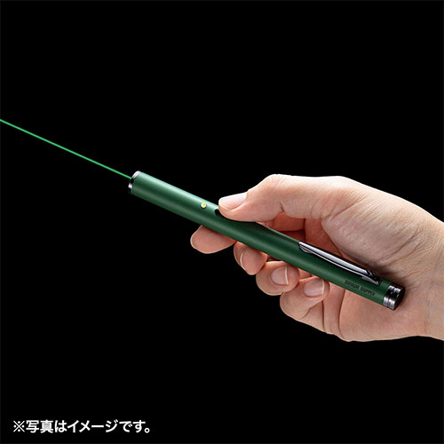
【提案書】
サンワサプライ グリーンレーザーポインター
特徴
赤色光よりも8倍視覚的に見やすいとされている緑色光のグリーンレーザーポインター。胸ポケットに入れて手軽に持ち運べて、プレゼンや講義で顧客にわかりやすく説明することができます。
納期
納期スペース
仕様
素材：材質：真鍮
サイズ：直径13×156.4mm
重量：約41g
機能：■赤色光よりも8倍視覚的に見やすいとされている緑色光のグリーンレーザーポインターで、観客にわかりやすく説明することが可能。 ■緑色のレーザー光線が約200m先まで照射できます。（夜間時） ※使用環境により異なります。
付属品：単四乾電池（テスト用）×2本、取扱説明書、保証書
お見積
お見積りスペース

